Slide 1


Slide 2
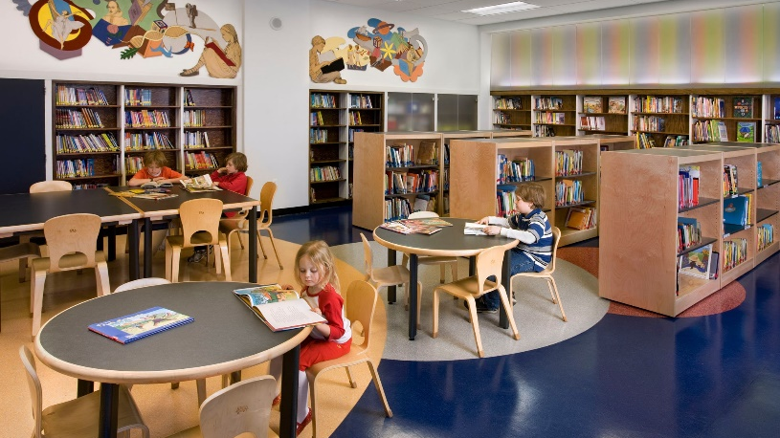
Qui sommes-nous?
Nous représentons les préposées des bibliothèques scolaires de la section locale 2745 du SCFP.
Le comité de travail sur les bibliothèques scolaires a été créé dans le but d’adresser la réalité des heures réduites et du financement de nos bibliothèques scolaires.
La section locale 2745 représente environ 4500 personnel de soutien en éducation partout dans la province.

Slide 3
Taux de littéracie au
Nouveau-Brunswick
En 2012, 53,4% des adultes avaient des compétences insuffisantes en lecture et en écriture au Nouveau-Brunswick¹ .
•Les élèves anglophones et francophones de deuxième année ont obtenu un rendement inférieur au niveau de rendement attendu dans une proportion de 22,5% et de 25% respectivement (juin 2014)² .
•Une proportion de 18,5% de la population du Nouveau-Brunswick âgée de 16 à 65 ans fait partie de la catégorie des personnes affichant un faible niveau de littératie (PIAAC, 2013)³.
•Ce pourcentage passe à 24,5% au sein de la population sans emploi⁴.
Les résultats des tests de littéracie des francophones du Nouveau-Brunswick sont inférieurs de 14 points à ceux de leurs homologues anglophones. Leur performance est également inférieure d'au moins 10 points à celle des francophones du Québec, de l'Ontario et du Manitoba⁵.
1. Le Conference Board du Canada (2012). http://www.conferenceboard.ca/(X(1)S(1ccunubb0xfe2ho414ckz5hf))/hcp/provincial/education/adlt-lowlit.aspx?utm_content=buffer7beea&utm_medium=social&utm_source=twitter.com&utm_campaign=buffer&AspxAutoDetectCookieSupport=1
2. GNB (2018). http://www2.gnb.ca/content/gnb/fr/corporate/consultation_publique/StrategieDAlphabetisation/FaitsEnBref.html
3. Ibid
4. Ibid
5. Statistique Canada (2016). Étude : Les compétences en littératie chez les francophones du Nouveau-Brunswick, https://www150.statcan.gc.ca/n1/daily-quotidien/160919/dq160919a-fra.htm

Slide 4

Qu’est-ce que nous voulons?
Protéger et améliorer nos bibliothèques scolaires actuelles
Une garantie des heures de travail
La révision de la formule de financement du personnel dans les bibliothèques scolaires et des ressources
F
Données facilement accessibles et précises du financement des bibliothèques et de leur utilisation

Slide 5

Protéger et améliorer nos bibliothèques scolaires actuelles
Les bibliothèques scolaires ne sont pas mentionnées dans la stratégie en littéracie de la province.
Nous croyons qu’avoir accès quotidiennement à une variété de documents de lecture couvrant tous les niveaux de lecture et les intérêts améliore les compétences en littératie des élèves.
Plutôt que de réduire le nombre d'heures de travail du personnel dans les bibliothèques, elles devraient être augmentées pour refléter les besoins en littéracie de tous les élèves de cette province.
Notes:
In 2012, there were 53.4% of adults with inadequate literacy skills in New Brunswick.1 • 22.5% Anglophone Students and 25% of Francophone Students fell below the appropriate achievement level at the end of Grade 2 (June 2014)2. • 18.5% of the NB population between 16-65 falls into the category of low literacy (PIAAC 2013)3. • This jumps to 24.5% within the unemployed population4. • The New Brunswick francophones’ literacy test results lag behind those of the anglophone population by 14 points, and they are also 10 points behind francophones from Quebec, Ontario and Manitoba5.

Slide 6
Une garantie des heures de travail
Chaque élève de la province a droit à l'égalité aux ressources, soutien et accès à la bibliothèque
Certaines bibliothèques scolaires ont aussi peu que six heures par semaine et plus de la moitié ont moins de vingt et une heures.
Il est essentiel que toutes les bibliothèques scolaires soient dotées d’une préposée de bibliothèque scolaire à temps plein, 5 jours par semaine, pour permettre aux élèves d'avoir un accès continu aux ressources et à l'expertise que leur fournit la préposée de bibliothèque.
Les préposées de bibliothèques scolaires qualifiées sont capables d’aider les élèves dans leur sélection de matériel intéressant et accessible.
Dans certaines écoles, comme par exemple, l’école “Cité des jeunes’’ d’Edmundston, les préposées de bibliothèques scolaires gèrent le système d’impression pour les élèves.

Slide 7
Statistiques
Source: Données déclarées par la section locale 2745 du SCFP
Notes:
Trouver la source

Slide 8


La révision de la formule de financement du personnel dans les bibliothèques scolaires et les ressources
Des fonds supplémentaires offrent des ressources supplémentaires pour soutenir le succès de l’élève.
La formule de financement actuelle ne permet pas de répondre à tous les besoins des élèves.
Il y a une inégalité dans la prestation de services parce qu'il ne semble pas exister un ratio uniforme pour le service au niveau de la province.
$
Plus d’argent

Slide 9
Données facilement accessibles et précises du financement des bibliothèques et leur usage
À l'heure actuelle, il est extrêmement difficile d'obtenir des statistiques sur le financement des bibliothèques
La transparence contribuerait à encourager la cohérence quant à la répartition des ressources dans l'ensemble de la province.
Gouvernement du Nouveau-Brunswick
Départment de l’éducation et du développement de la petite enfance
Districts scolaires (4 anglophones, 3 francophones)
A obtenu un financement de 1 258 007 000$ (2018-2019)
Ont obtenu un financement de 1 088 363 000$ (2018-2019)
Écoles primaires et secondaire (213 anglophones et 90 francophones)
Chaque école obtient un financement par élève
Bibliothèques scolaires
La direction de l’école attribute le financement de la bibliothèque scolaire
Notes:
Ajouter le graphique de funding

Slide 10
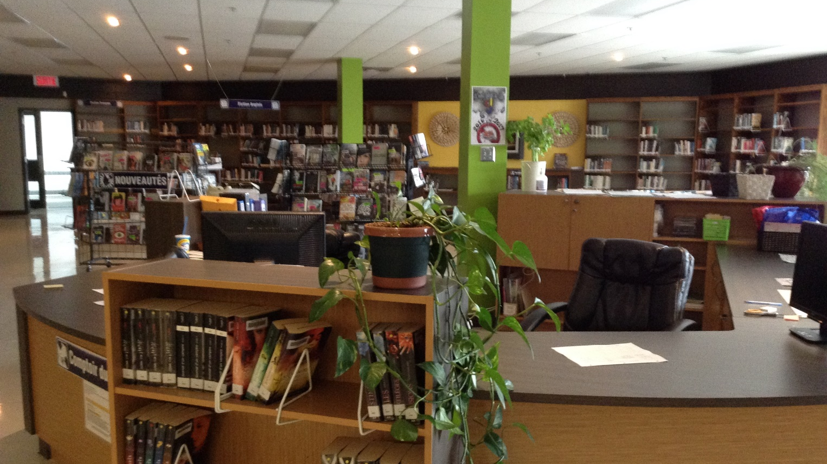
Un bel exemple: la bibliothèque de l’école Cité des Jeunes d’ Edmundston
Cette bibliothèque est devenue un véritable centre d'activité pour l'école et la communauté. Cette ressource pour les élèves a clairement été priorisée. Elle possède:
  Le service de prêt de livres
  Trois espaces de travail pouvant accueillir jusqu’à 15 personnes
  Un coin de lecture relaxant
  24 ordinateurs avec imprimantes
  iPads
  Internet sans fil
  Location d’équipement
  Espace suffisant pour les présentations de groupe
  L'espace de réunion peut également être loué par des organisations. Par exemple, un organisme sans but lucratif peut louer l'espace pour 250$-$300 pour 6 jours.
Notes:
Ajouter le graphique de funding

Slide 11

Pourquoi?
Les bibliothèques scolaires dotées de personnel sont des ressources d'apprentissage essentielles qui fournissent:
Des services directs aux élèves en collaborant avec d'autres pour améliorer le programme d'études, appuyer les stratégies d'apprentissage et aider les élèves à utiliser les compétences d'apprentissage essentielles nécessaires au 21ième siècle.
L'amélioration des bibliothèques scolaires améliorerait les capacités de lecture, d'écriture et d ’apprentissage tout au long de la vie. Les préposées des bibliothèques scolaires sont une partie essentielle du système d’éducation.
La promotion de l'amour de la lecture dans un environnement chaleureux, stimulant et sécuritaire.
Permet aux élèves d'être des lecteurs enthousiastes

Slide 12

Nous avons besoin de votre appui pour garder nos bibliothèques scolaires OUVERTES
Sans bibliothèques, nous n'avons ni passé ni avenir.
Nous devons réaliser si personne ne parle, rien ne changera et ces services ne seront plus disponibles pour nos élèves.
Vous pouvez faire une différence en appuyant notre campagne.

Slide 13
Comment peut-on travailler ensemble?
Fournir un soutien des politiques pour nous aider à atteindre nos objectifs qui sont:
Protéger et améliorer nos bibliothèques actuelles
Une garantie des heures de travail
Impliquer le syndicat à la révision de la formule de financement pour la dotation du personnel et les ressources de la bibliothèque.
Demander aux écoles de fournir des statistiques précises sur le financement et l'utilisation des bibliothèques. Appuyez la transparence en rendant l'information disponible au public.

Slide 14
Conclusion
Nous croyons que l'élément le plus important pour guider et intégrer les changements innovateurs dans les bibliothèques scolaires est les préposées des bibliothèques scolaires.
Nos membres fournissent des services de qualité qui ont évolué et évolueront avec les changements pertinents pour le 21ième siècle.
Naviguer dans le monde des bibliothèques scolaires devrait être une aventure positive et fructueuse pour les élèves, c’est la clé de l'apprentissage continu.
“Nous lisons aux enfants pour les mêmes raisons que nous parlons avec les enfants: pour rassurer, divertir, créer un lien, informer ou expliquer, éveiller la curiosité et inspirer. Mais en lisant également à haute voix, nous : conditionnons le cerveau de l'enfant à associer la lecture avec plaisir, créons des connaissances de base, acquérons du vocabulaire et offrons un modèle de lecture.”
Jim Release, The read-aloud handbook
ml/COPE491

